Slide 1
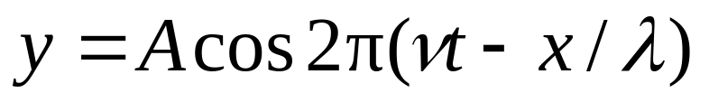
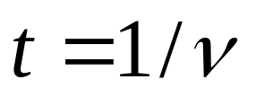
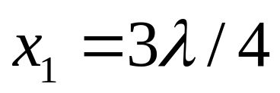
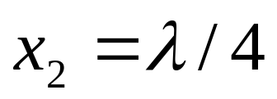
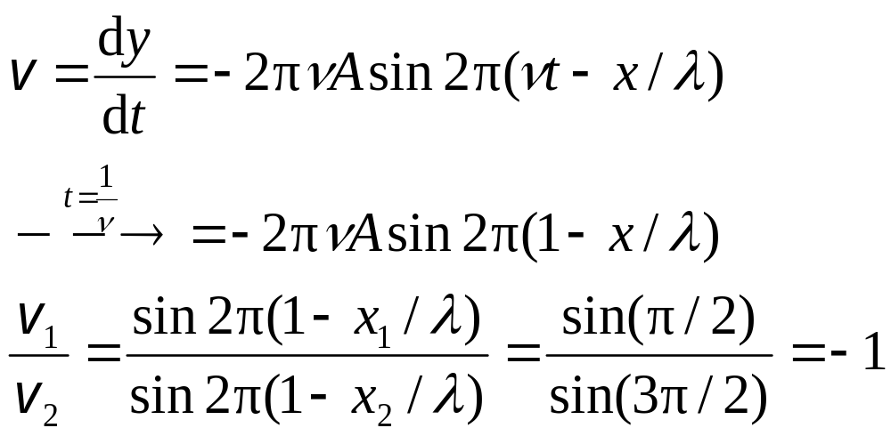
1 一平面简谐波的波动方程为
在 时刻，
与 两处质点速度之比是
(A) 1 (B) -1 (C) 3 (D) 1/3
解

Slide 2
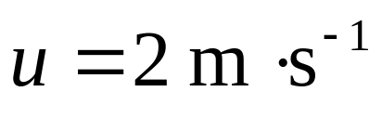
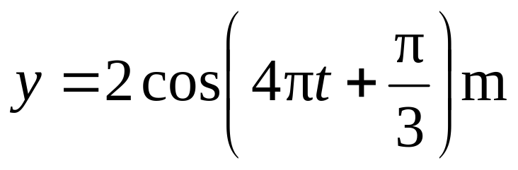
2 如图, 一平面简谐波从无限远处向右传播，波速 ，波线上一点P的振动
方程为 ,点Q位于P左端
0.5 m处，分别以P、Q为坐标原点，写出波
动方程.
0.5 m
Q P x/m

Slide 3
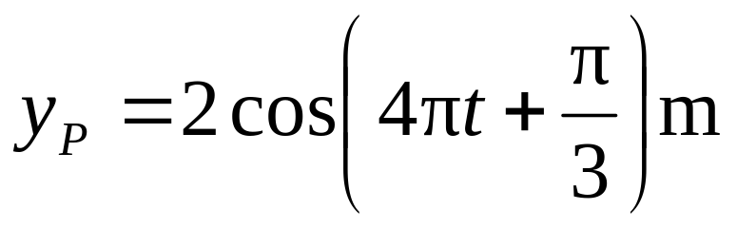
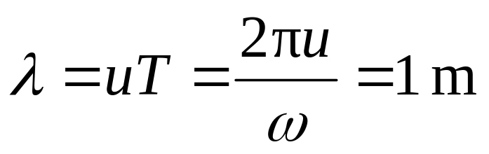
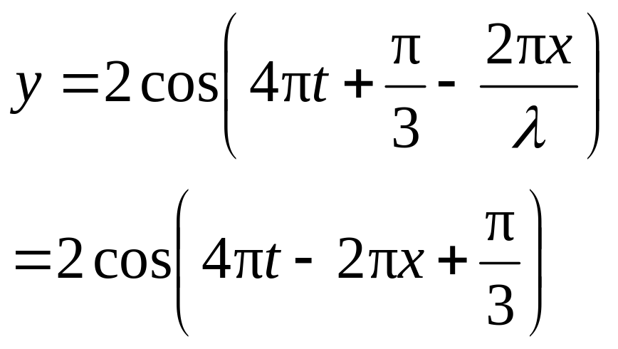

解 (1) 以P点为坐标原点建立坐标如图
波动方程为
O
Q P x/m

Slide 4
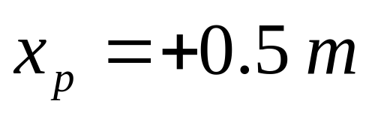
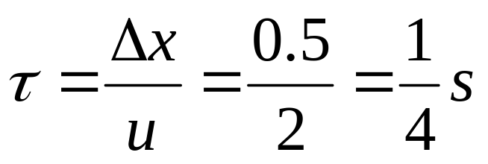
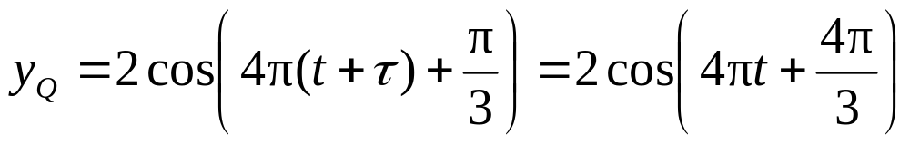
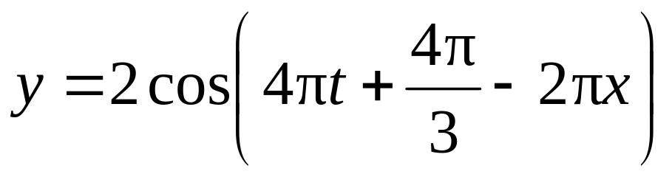
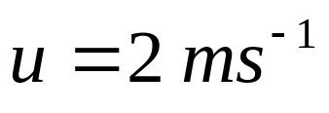
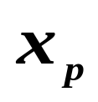
(2) 若以Q点为坐标原点(如图)则P点的坐标
,Q点振动在时间上超前P点
波动方程为
0.5m
O
•
Q P x/m

Slide 5
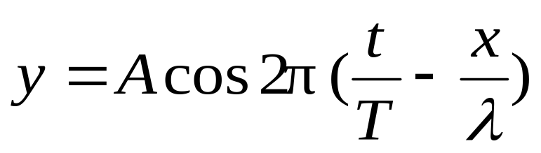
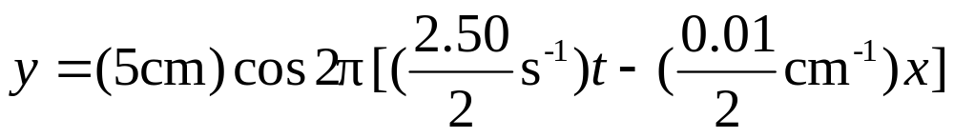
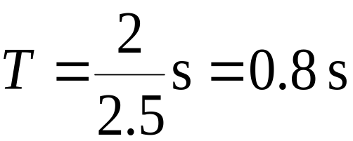
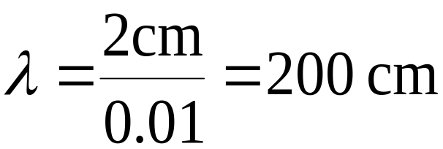
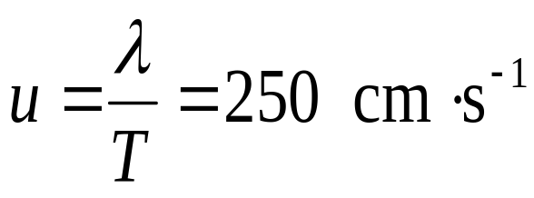
3 已知波动方程，求波长、周期和波速.
解 法一（比较系数法）
把题中波动方程改写成
比较得

Slide 6

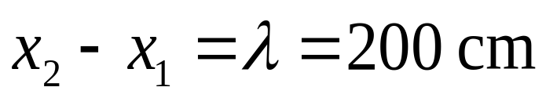
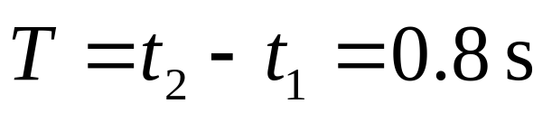
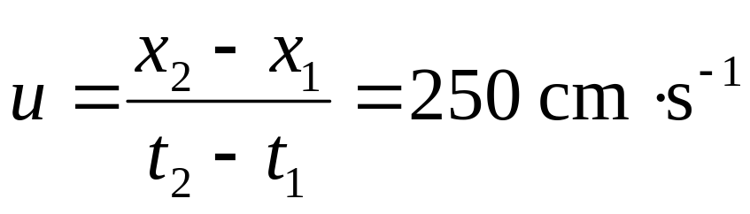
解 法二（由各物理量的定义解之）
波长是指同一时刻 t ，波线上相位差为
的两点间的距离.

Slide 7
4 一平面简谐机械波在弹性介质中传播,下述各结论哪个正确？
选择（ ）
D
(A)介质质元的振动动能增大时，其弹性势能减小，总机械能守恒.
(B)介质质元的振动动能和弹性势能都作周期性变化，但两者相位不相同.
(C)介质质元的振动动能和弹性势能的相位在任一时刻都相同，但两者数值不同.
(D)介质质元在其平衡位置处弹性势能最大.

Slide 8

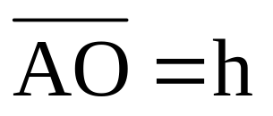

5 如图所示，原点O是波源，振动方向垂直纸面,波长是 ,AB为波的反射平面,反射时无半波损失.O点位于A点的正上方, ,Ox轴平行于AB.求Ox轴上干涉加强点的坐标(限于 ).
O
x
h
A
B

Slide 9
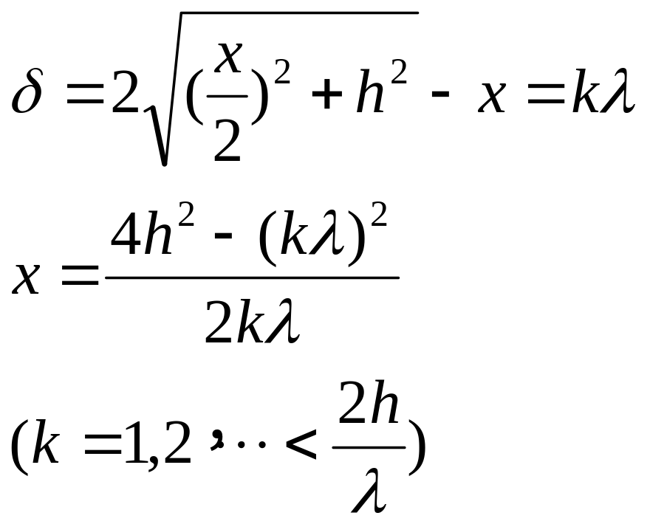
解
O
x
h
A
B

Slide 10

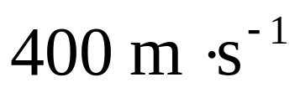
6 如图,A、B两点相距30 cm,为同一介质中的两个相干波源,两波源振动的振幅均为0.1 m,频率均为100 Hz, 点A初位相为零, 点B位相比点A超前 ,波速为 , (1)写出两波源相向传播的波动方程；
(2)A、B连线上因干涉而静止的点的位置.
A
B

Slide 11
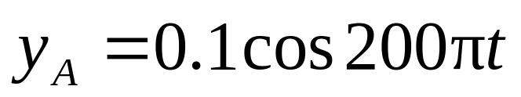
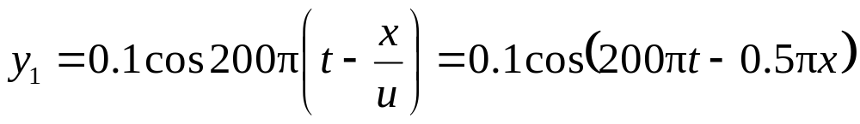
解 (1) 以A为原点建立坐标如图
点A振动方程为
向右传播的波动方程为
A
B
P
O x X

Slide 12
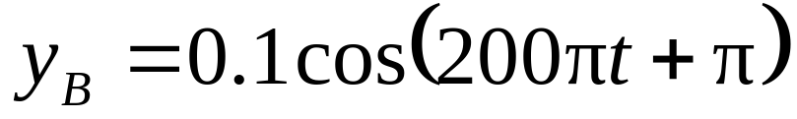
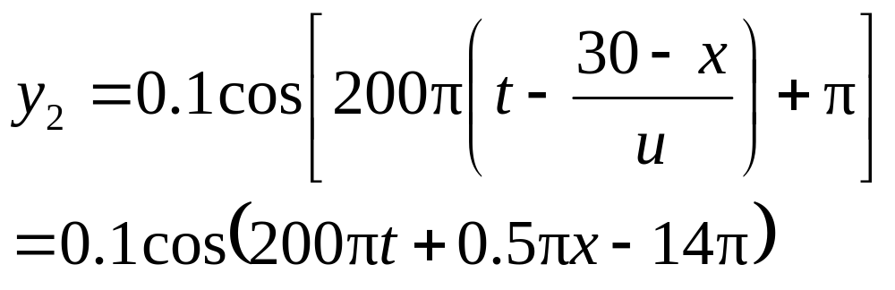
点B振动方程为
向左传播的波动方程为
A
B
P
O x X

Slide 13
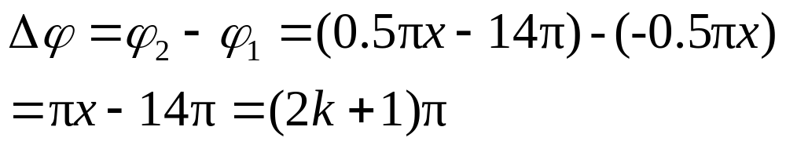
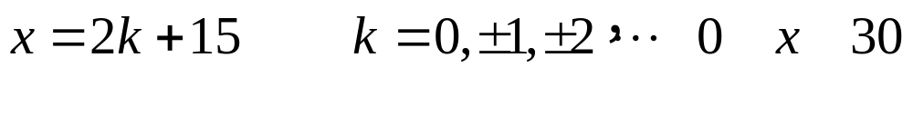
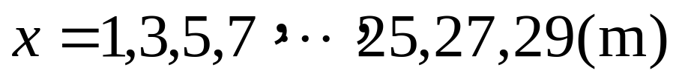
(2) 解法1 设P(坐标x)为AB间因干涉而静止的点,则两列波在该点的位相差
≤
≤
得
A
B
P
O x X

Slide 14
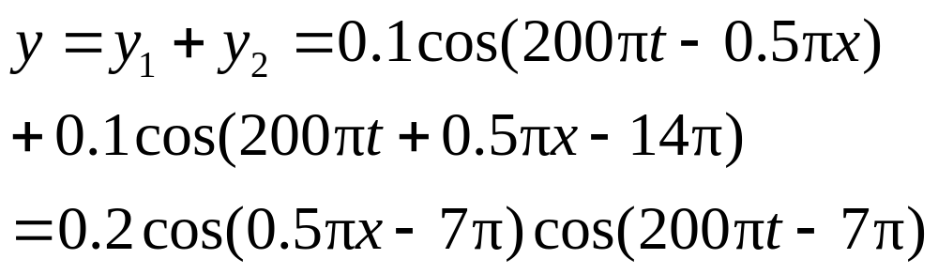
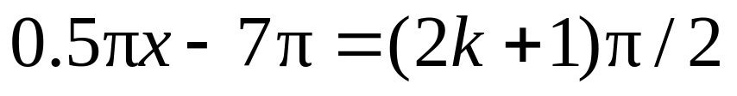
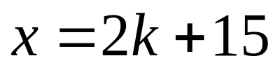
解法2 应用叠加原理,AB间任意一点的振动,为两列波在该点振动的叠加.
叠加减弱的位置:
故
A
B
P
O x X

Slide 15
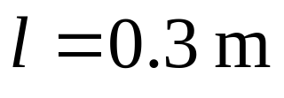

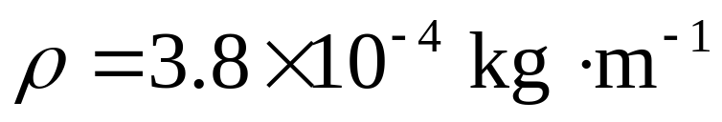

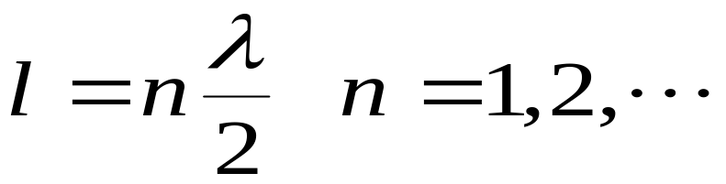
7 如图二胡弦长 ，张力 . 密度 .
求弦所发的声音的基频和谐频.
千斤
解 弦两端为固定点，是波节.
码子

Slide 16
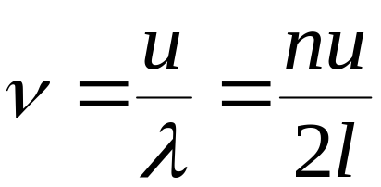
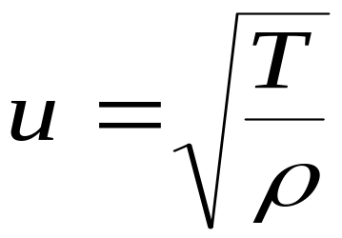
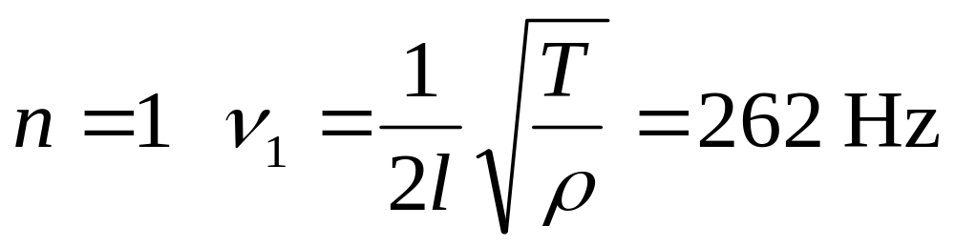
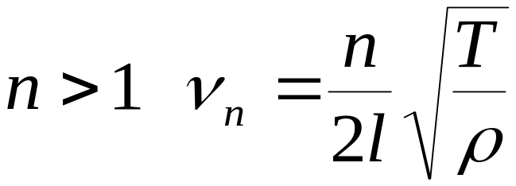
频率
波速
千斤
基频
谐频
码子

Slide 17
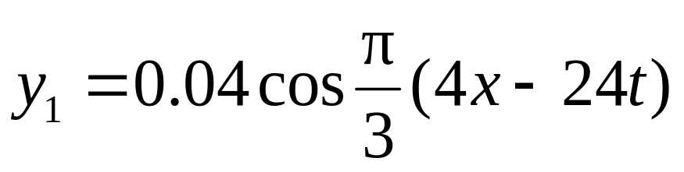
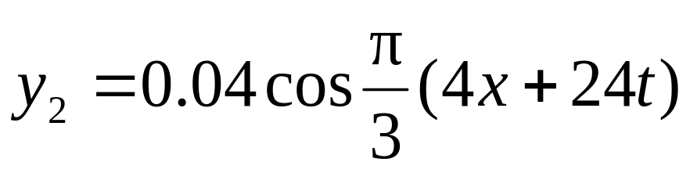
8 两波在一很长的弦上传播，其波动方程分别为:
求: (1) 两波的频率、波长、波速；
(2)两波叠加后的节点位置；
(3)叠加后振幅最大的那些点的位置.

Slide 18
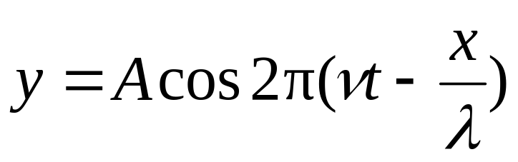
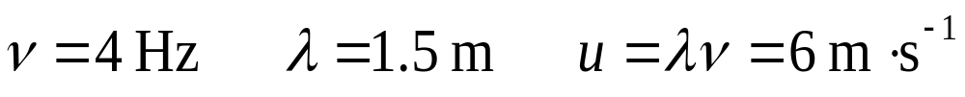
解 (1)
比较
得:

Slide 19
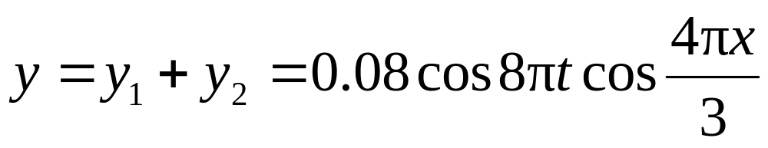
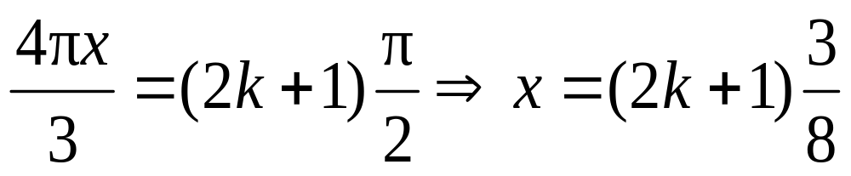

(2)
波节
波腹

Slide 20





9 如果入射波是 ， 在 处反射后形成驻波，反射点为波腹，设反射后波的强度不变，则反射波的方程式为______________________,在 处质点合振动的振幅等于______.
A
END

